Slide 1

Lição de programação iniciante
Virada

Slide 2
Objetivo da lição
Aprenda a virar o robô com um número de graus desejado
Aprenda as diferenças entre Giro e Rotações de Eixo
Aprenda a como programar dois diferentes tipos de volta
Aprenda a escrever um pseudocódigo

Slide 3
EIXo VS. viradas de rotação
Observe onde o robô termina em ambas as fotos depois de um giro de 180°.
Na Virada de Rotação, o robô se move muito menos e aquilo faz Viradas de Rotação serem grandes para posições apertadas. Viradas de Rotação tendem a ser um pouco mais rápidas, mas também um pouco menos precisas.
Então quando você fazer curvas, você poderá decidir qual curva é melhor para você!
180 Graus da Virada de Eixo
B
Posição Final
Motor B move
C
B
Posição Inicial
C
180 Graus da Virada de Rotação
Posição Inicial
Posição Final
B
B
Motores B e C movem
C
C

Slide 4
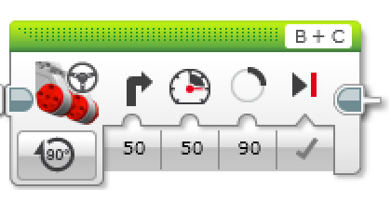
Como fazer virada de eixo e virada de rotação
Valor da Direção
50 | -50 | 100 | -100
Virada de Eixo Direita | Virada de Eixo Esquerda | Virada de Rotação Direita | Virada de Rotação Esquerda
B
B
B
B
C
C
C
C
Bloco de Mover Direção
Mudar valor da Direção aqui

Slide 5

Fazendo uma virada de eixo por 90º
?
B
B
C
C
Programa seu robô para virar 90 graus… Será que o robô realmente vira 90 graus se você apenas por 90 graus para distância?
Ãhn. NÃO! Solução na próxima página

Slide 6
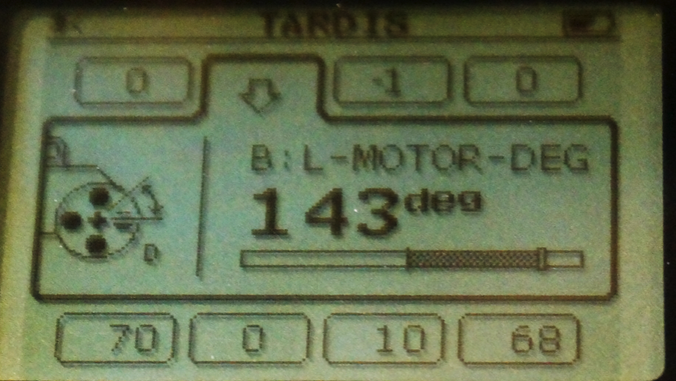
Como você faz o robô virar 90 GRAUS?
Ãhn. Tente usando o port view para medir a virada e, em seguida, introduza o número correto de graus.

Slide 7
Instruções de professor
Divida a sala em grupos como necessidade.
Dê a cada time uma cópia do Worksheet do Desafio de Virada.
Detalhes do desafio estão no slide 8.
Página de discusão no slide 9.
Solução do desafio no slide 10.

Slide 8
Desafios de virada
Desafio 1
Seu robô é um jogador de baseball que tem que correr por toda as bases e ir para a base segura.
Você pode programar seu robô para mover para frente e então virar à esquerda?
Use uma caixa quadrada ou fita.
Desafio 2
Seu robô jogador de baseball deve correr para a segunda base, virar ao redor e voltar para a primeira.
Vá em linha reta. Vire 180 graus e retorne para o mesmo local.
Segunda Base
B
B
Posição Inicial e Final
C
Primeira Base
C

Slide 9
Guia de discussão de classe
Você tentou viradas de EIXO e ROTAÇÃO? O que você descobriu?
Viradas de eixo foram excelentes para o Desafio 1, mas para o Desafio 2, se nós usamos Viradade de Eixo, nós ficamos mais longe da base.
Que situações teriam um trabalho melhor do que o outro?
Viradas de Rotação são melhores para meias voltas (lugares onde não há espaço suficiente) e você fica mais próximos de sua posição original.
O que é PSEUDOCÓDIGO?Por que você pensa que os programadores acham útil?(pseudocódigo está no worksheet)
Pseudocódigo permite que programadores escrevam fora o código deles em uma planície inglês antes em uma linguagem de programação. Ele permite que você compartilhe suas ideias com outras pessoas que você está trabalhando em uma linguagem comum.

Slide 10
Soluções de desafios
Desafio 1
Você provavelmente usou uma combinação de mover direção para ir em linha reta e fazer viradas de eixo para ir ao arredor da caixa.
Desafio 2
Você provavelmente usou uma virada de rotação porque é melhor para curvas apertadas e você fica mais perto do ponto inicial!
SegudaBase
B
B
Posição Inicial e final
C
Primeira Base
C

Slide 11
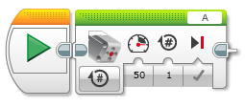
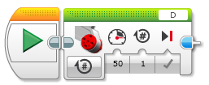
Virando um braço anexo, não apenas rodas
Anexe um motor médio na Porta A ou um motor grande na Porta D, como o necessitado.
Mover Direção vs. Bloco Motor
Pra mover suas rodas você derá usar um Bloco de Mover Direção que sincronize ambos motores (veja lição intermediária chamada Blocos de Movimento para aprender sobre sincronização)
Para mover seu braço anexo, você usa um Bloco de Motor Médio ou um Bloco de Motor Grande porque você não precisa sincronizar seus motores.
Bloco de Motor Médio
Bloco de Motor Grande

Slide 12
créditos
Esse tutorial foi criado por Sanjay Seshan e Arvind Seshan
Mais lições etão disponíveis em www.ev3lessons.com
Traduzido por GAMETECH CANAÃ
Esse trabalho está licensiado sobre Creative Commons Attribution-NonCommercial-ShareAlike 4.0 International License.

